Slide 1
Statique des fluides Chap VII

Slide 2
Objectifs
Définir la notion de poussée d’ARCHIMEDE
Calculer la poussée d’ARCHIMEDE sur des cas de figure simple
Définir la notion de tension superficielle (sens, direction, point d’application, module)
Définir le coefficient de tension superficielle d’un liquide et son unité
Expliquer la notion de « membrane tendue » grâce à l’approche microscopique
Positionner la force de tension superficielle sur une photo ou un schéma
Définir les raisons d’existence d’une goutte d’eau en citant la pression capillaire (Pc)
Donner l’expression de la Pc dans le cas d’une goutte, d’une bulle de savon en partant de la loi générale de LAPLACE
Associer à chaque frontière air/liquide, la notion de pression capillaire (goutte : 1 seule frontière : Pc; bulle de savon : 2 frontières : 2 Pc)
Définir la notion d’angle de raccordement (interface solide, liquide, air)
En déduire la notion de liquide parfaitement mouillant, mouillant et non mouillant en fonction de la valeur de cet angle
Citer et appliquer la loi de JURIN dans la cas d’une ascension ou dépression capillaire
Citer des méthodes de mesure de la tension superficielle (cf. TP)
Citer des applications liées à l’existence de la notion de tension superficielle

Slide 3
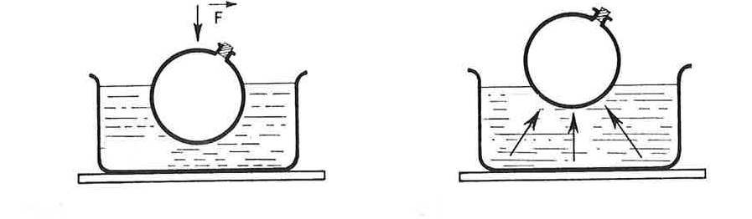
71) Poussée d’ARCHIMEDE 711) Forces de poussée
Relâchement de l’effort
Effort nécessaire

Slide 4
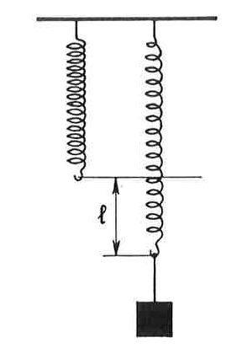
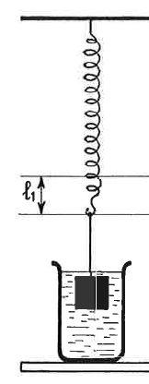
71) Poussée d’ARCHIMEDE 711) Forces de poussée
Existence d’une force de poussée

Slide 5
71) Poussé d’ARCHIMEDE 712) Théorème d’ARCHIMEDE : illustrations
P₁
h
P₂

Slide 6
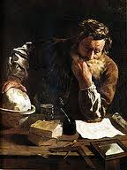
71) Poussée d’ARCHIMEDE 712) Théorème d’ARCHIMEDE : illustrations
« Tout corps plongé dans un fluide au repos, entièrement mouillé par celui-ci ou traversant sa surface libre, subit une force verticale, dirigée de bas en haut et opposée
au poids du volume de fluide déplacé »
Cette force est appelée poussée d'ARCHIMEDE
ARCHIMEDE

Slide 7
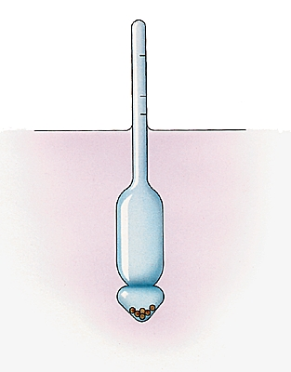
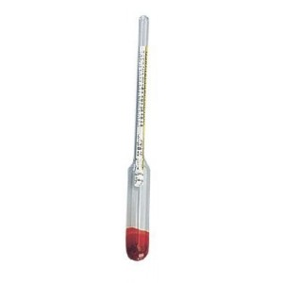
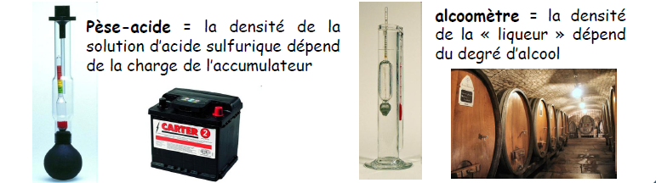
71) Poussée d’ARCHIMEDE 712) Théorème d’ARCHIMEDE : illustrations
s
d > 1
x
V₀

Slide 8
71) Poussée d’ARCHIMEDE 712) Théorème d’ARCHIMEDE : illustrations
d < 1
s
x
V₀

Slide 9
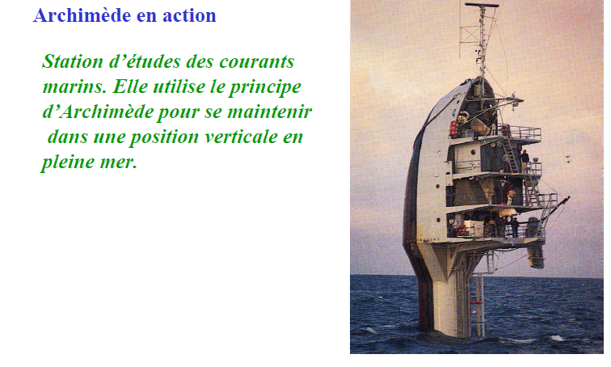
71) Poussée d’ARCHIMEDE 712) Théorème d’ARCHIMEDE : illustrations

Slide 10
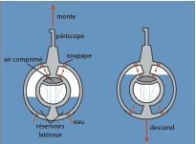
71) Poussée d’ARCHIMEDE 712) Théorème d’ARCHIMEDE : illustrations
Montée et descente d’un sous-marin

Slide 11
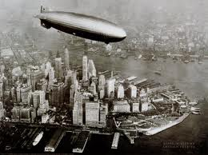
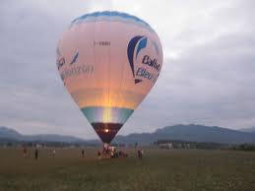
71) Poussée d’ARCHIMEDE 712) Théorème d’ARCHIMEDE : illustrations
Aérostats
Air chauffé
He

Slide 12
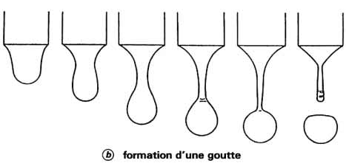
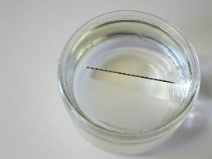
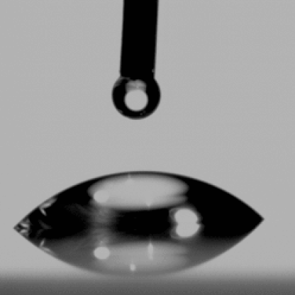
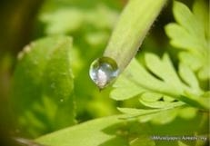
72) Propriétés de la couche capillaire. Tension superficielle 721) Nature de la couche capillaire
Formation d’une goutte
Aiguille flottante
Surface d’un liquide ∼ membrane élastique

Slide 13
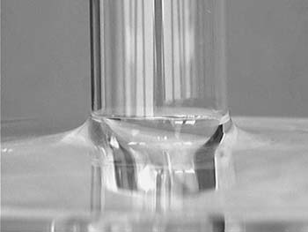
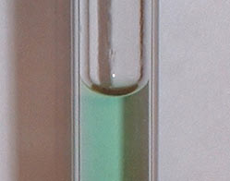
72) Propriétés de la couche capillaire. Tension superficielle 721) Nature de la couche capillaire
Formation d’une goutte
Montée de l’eau par capillarité
L’eau tente de monter le long du tube en verre
Surface d’un liquide ∼ membrane élastique

Slide 14
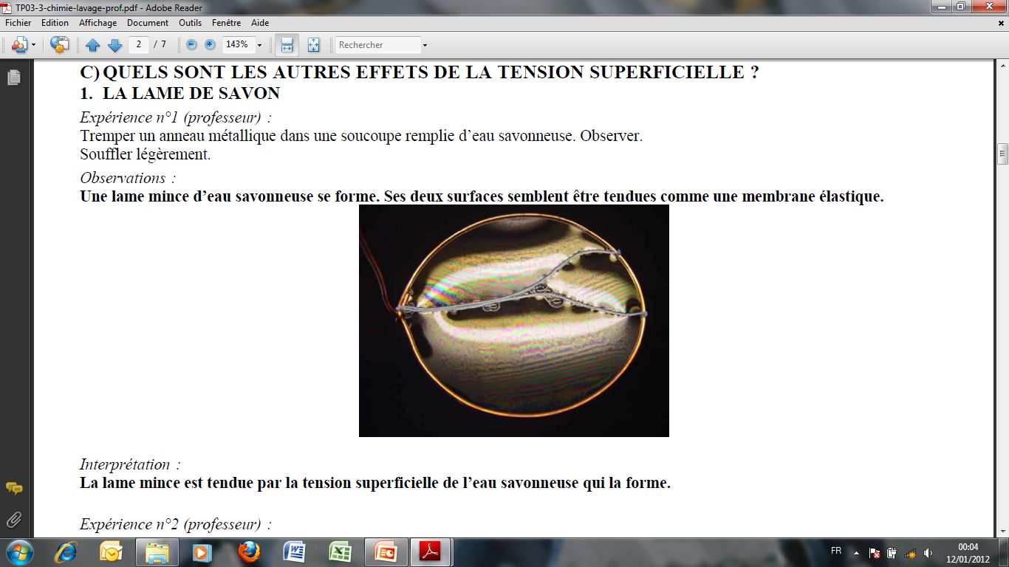
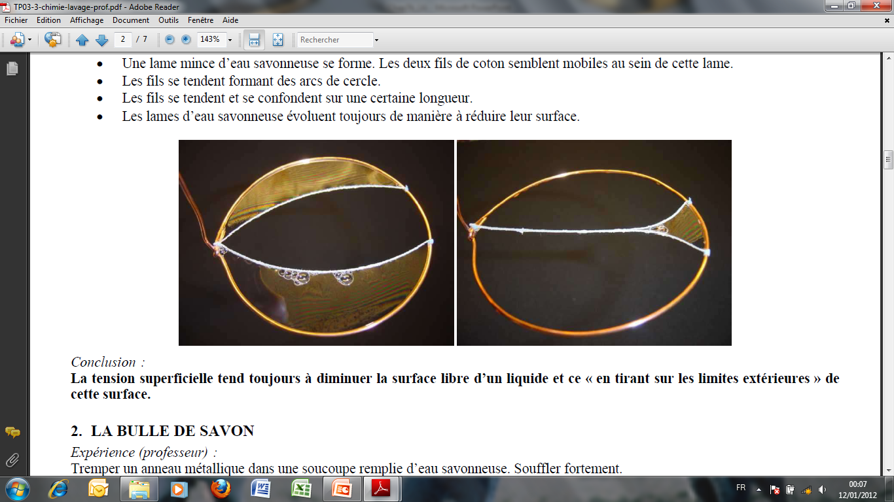
72) Propriétés de la couche capillaire. Tension superficielle 722) Forces de tension superficielle
On perce
On perce

Slide 15
72) Propriétés de la couche capillaire. Tension superficielle 722) Forces de tension superficielle
Elles tendent TOUJOURS à diminuer la surface du liquide en contact avec l’air

Slide 16
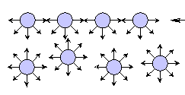
72) Propriétés de la couche capillaire. Tension superficielle 722) Force de tension superficielle
Interprétation microscopique
Visuellement parlant, on pourrait dire qu’il se forme un film de molécules en surface qui n’a plus du tout la même structure que celle que l’on retrouve au sein du liquide = couche capillaire
Surface d’un liquide ∼ membrane élastique

Slide 17
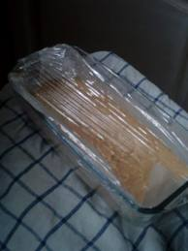
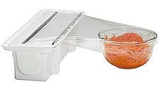
72) Propriétés de la couche capillaire. Tension superficielle 722) Force de tension superficielle
La couche capillaire est de l’ordre de quelques diamètre moléculaires

Slide 18
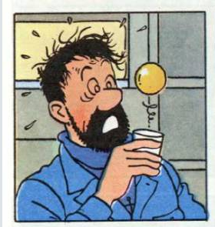
72) Propriétés de la couche capillaire. Tension superficielle 722) Force de tension superficielle
Copyright Hergé/Moulinsart 2010

Slide 19
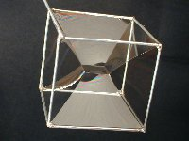
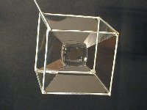
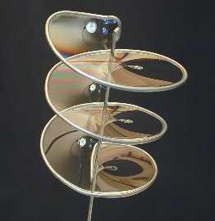
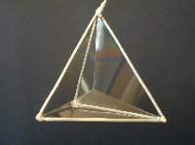
72) Propriétés de la couche capillaire. Tension superficielle 722) Force de tension superficielle

Slide 20
73) Conséquences 731) Pression capillaire
Goutte
P_{ext}
P_{int}

Slide 21
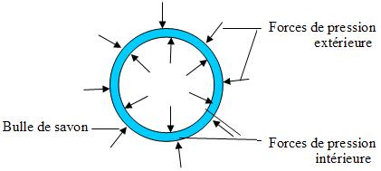
73) Conséquences 731) Pression capillaire
P_{ext}
P_{int}

Slide 22
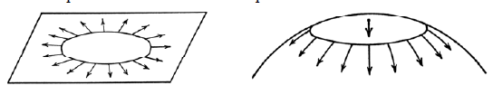
73) Conséquences 731) Pression capillaire
Courbure nulle
Courbure existante
Liquide
Résultante non nulle
Résultante nulle

Slide 23
73) Conséquences 731) Pression capillaire
z
x
Courbure nulle
Courbure existante
Résultante nulle
Résultante non nulle

Slide 24
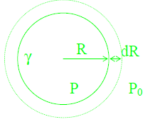
73) Conséquences 731) Pression capillaire
Cas de la goutte de liquide sphérique : surpression due à la courbure d’UNE surface libre

Slide 25
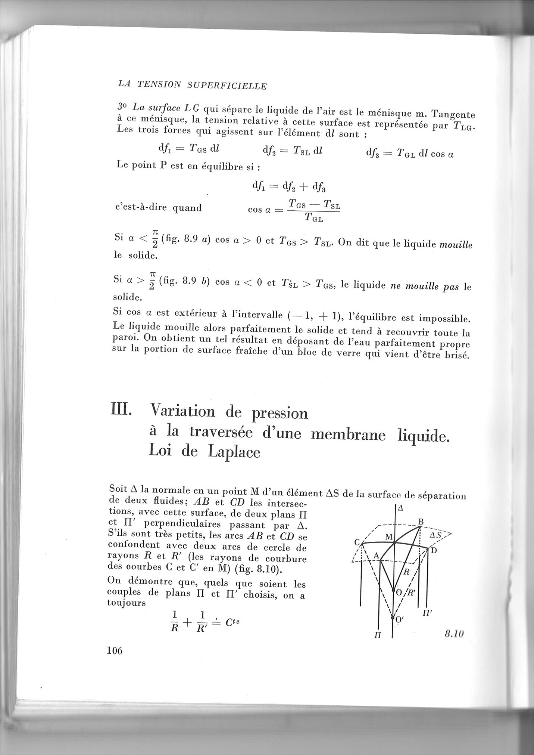
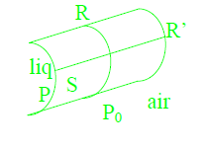
73) Conséquences 731) Pression capillaire. Loi de LAPLACE
Généralisation (courbure quelconque)
Notes:
R prime =R on a deux sphères de même rayon générée par des cercles perpendiculaires donc tangents au plan commun

Slide 26
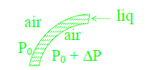
73) Conséquences 731) Pression capillaire
Cas de la bulle sphérique d’eau savonneuse : surpression due à la courbure de DEUX surfaces libres

Slide 27
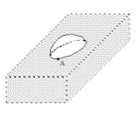
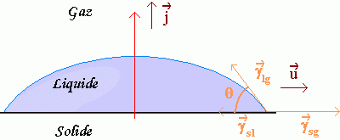
73) Conséquences 732) Angle de raccordement d’un liquide et d’un solide en présence d’air Mouillabilité
Point de raccordement
Notes:
On a deux fluides: l’air et l’eau
L’air est une phase gazeuse sans interaction entre molécules constitutives, du coup l’interface gaz solide correspond à un plan prenant appui sur le solide et entièrement baigné par les molécules d’air (l’air s’étale sur le solide).
L’interface liquide gaz est courbe elle génère une calotte sphérique (goutte d’eau)
L’interface solide liquide est plane, l’interaction est d’autant plus grande que la goutte se recroqueville sur elle-même
La goutte s’étale d’autant plus que l’interaction solide gaz est plus importante que la somme de la composante horizontale des interactions liquide gaz et solide liquide
Si la norme des deux projections est la même la goutte existe sur le support considéré dans la vapeur considérée à la température considérée

Slide 28
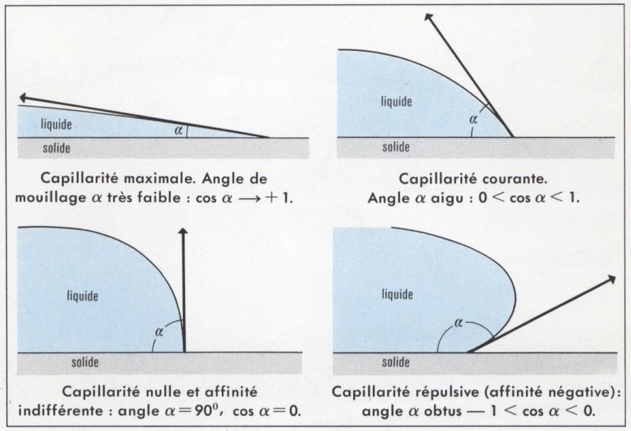
73) Conséquences 732) Angle de raccordement d’un liquide et d’un solide en présence d’air Mouillabilité

Slide 29
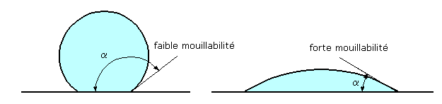
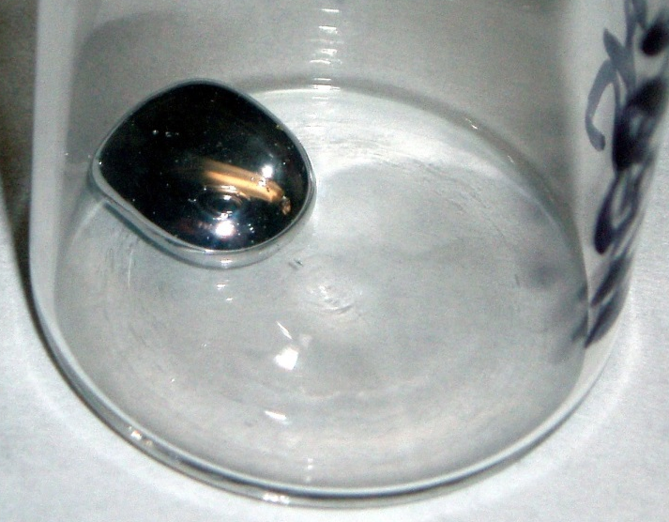
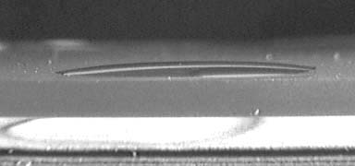
73) Conséquences 732) Angle de raccordement d’un liquide et d’un solide en présence d’air Mouillabilité
Hg sur verre propre
Eau sur verre propre

Slide 30
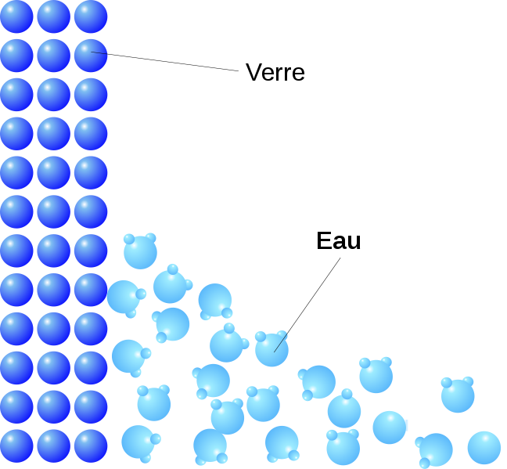
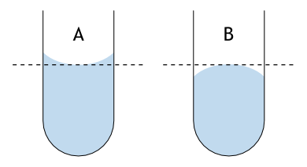
73) Conséquences 732) Angle de raccordement d’un liquide et d’un solide en présence d’air Mouillabilité
Dans tubes capillaires :
Eau pure
Hg

Slide 31
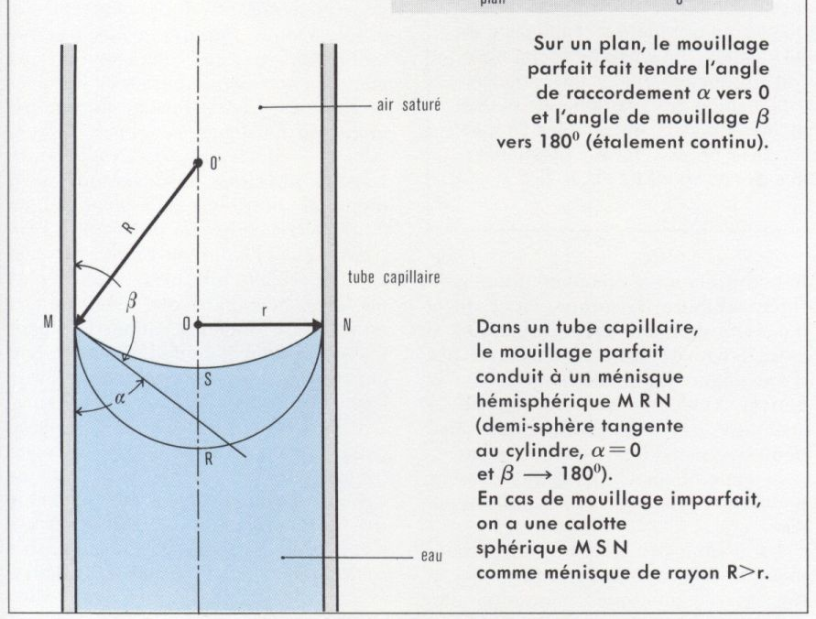
73) Conséquences 732) Angle de raccordement d’un liquide et d’un solide en présence d’air Mouillabilité
Dans tubes capillaires :
Eau savonneuse

Slide 32
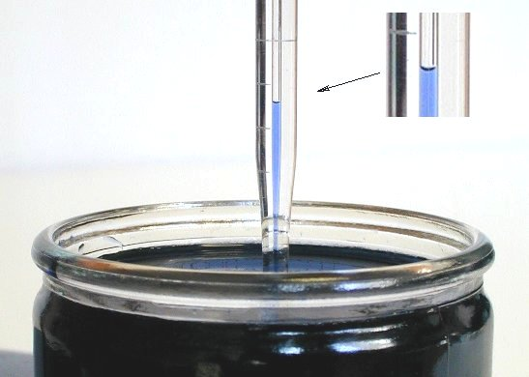
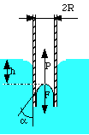
74) Applications 741) Tubes capillaires. Loi de JURIN
2r
Notes:
Restons dans le domaine de la mouillabilité. Vous avez déjà sûrement remarqué que l’eau tend à monter le long des parois qui la contiennent. Cela a lieu parce que les molécules du liquide ont une forte tendance à adhérer au verre. Les liquides qui font des surfaces concaves (tournées vers le liquide, par exemple le duo eau / verre) avec un matériau le mouillent, et ceux qui ne le mouillent pas font une surface convexe (par exemple le duo mercure / verre, la surface du mercure s’incurve vers l’extérieur du liquide). À l’intérieur des tubes de diamètre plus petit que 2 mm, que l’on appelle des capillaires, un liquide mouillant forme un ménisque concave à la surface supérieure et tend à monter le long du tube (figure 11). Au contrario, un liquide non mouillant forme un ménisque convexe et son niveau tend à descendre. Le niveau de liquide attiré par capillarité monte jusqu’à ce que les forces qui l’attirent par capillarité soient compensées par le poids du liquide lui-même.
La montée ou la descente du niveau de liquide dans un tube se nomme capillarité. Bien entendu la capillarité dépend des forces de cohésion et d’adhésion dont nous avons parlées précédemment.

Slide 33
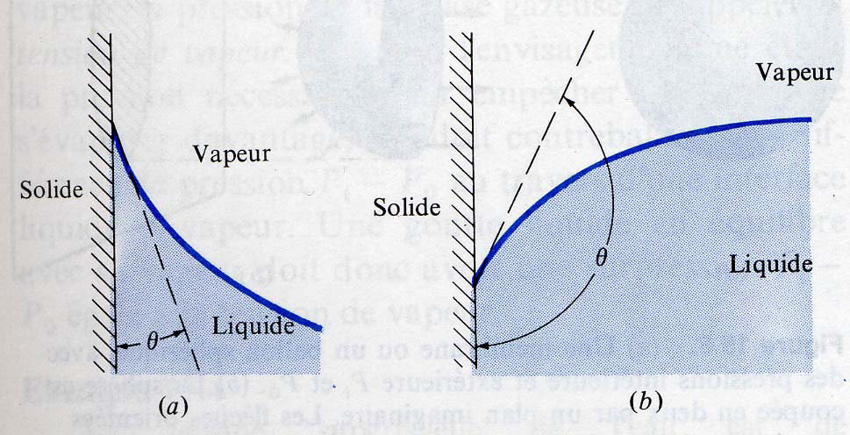
74) Applications 741) Tubes capillaires. Loi de JURIN

Slide 34
74) Applications 742) Méthode de mesure de la tension superficielle
Par capillarité : loi de JURIN
Lecture de h au cathétomètre (cf. TP)
Système optique très précis

Slide 35
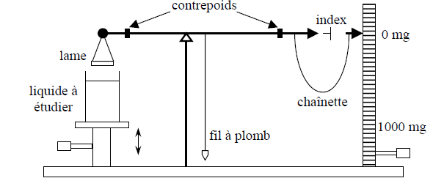
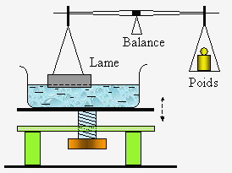
74) Applications 742) Méthode de mesure de la tension superficielle
Au tensiomètre
zz’
zz’
xx’
dF_{z}
dF_{z}
α
F_{z}

Slide 36
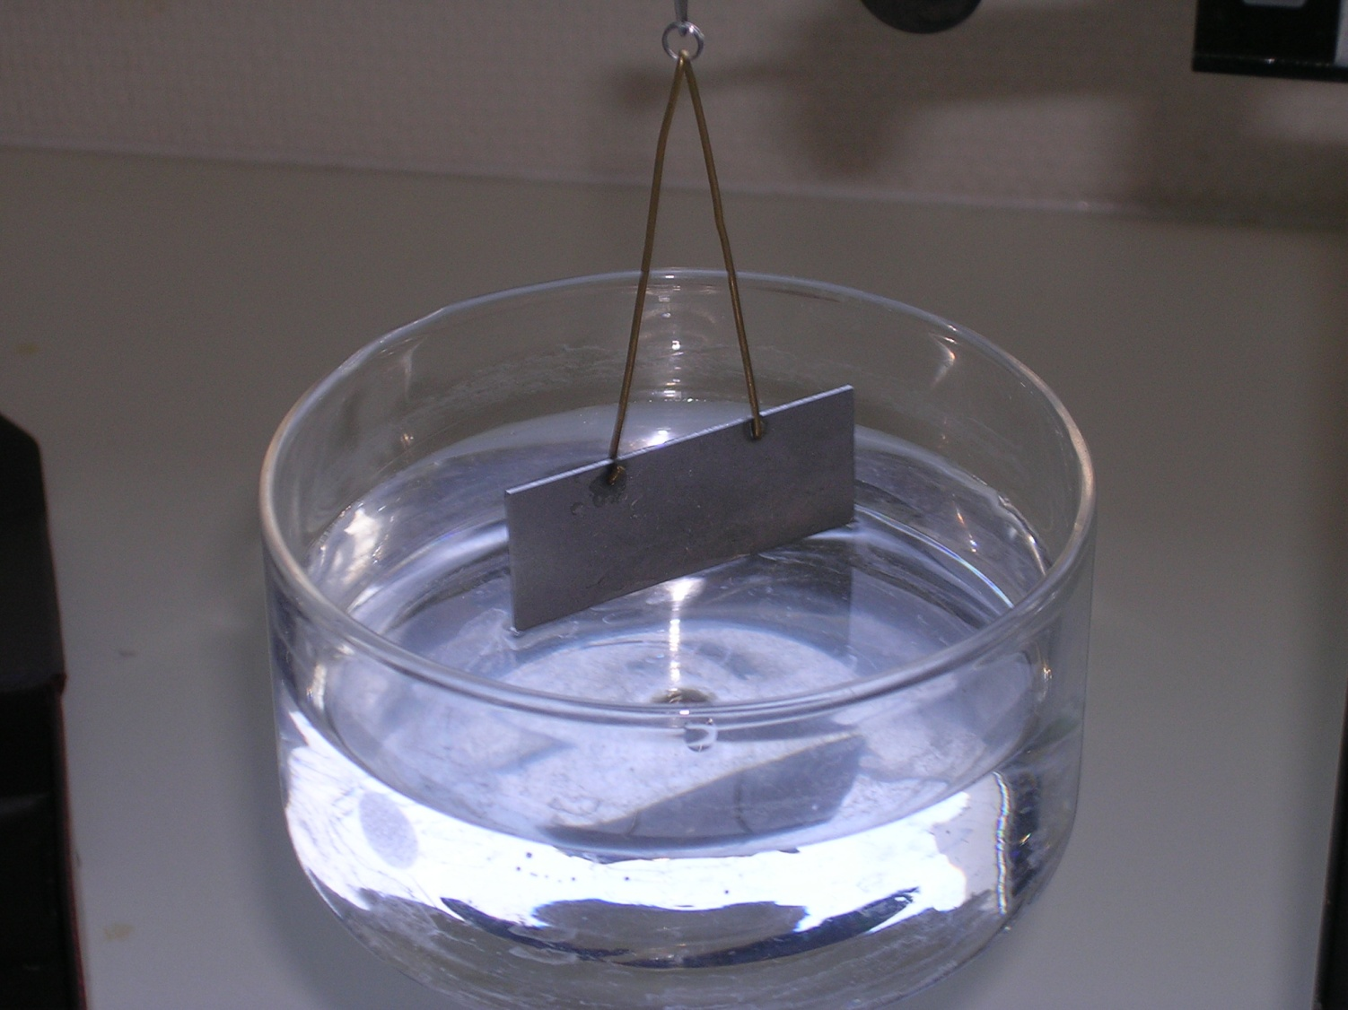
74) Applications 742) Méthode de mesure de la tension superficielle

Slide 37
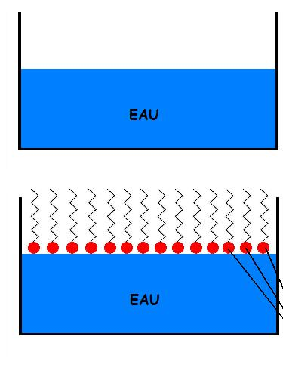
74) Applications 743) Illustrations
Les tensio-actifs
Queue hydrophobe
↓ tension superficielle
Tête hydrophile
Tensioactifs

Slide 38
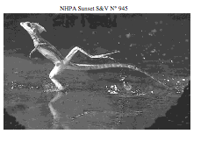


74) Applications 743) Illustrations
Gerris

Slide 39



L’eau s’infiltre par capillarité dans les murs, plafonds

Slide 40

L’eau s’infiltre par capillarité dans les murs, plafonds

Slide 41

L’eau s’infiltre par capillarité dans les murs, plafonds

Slide 42

L’eau s’infiltre par capillarité dans les murs, plafonds

Slide 43
Ce qu’il faut retenir
La notion de poussée d’ARCHIMEDE
La méthode de calcul de la poussée d’ARCHIMEDE sur des cas simples
La notion de tension superficielle (sens, direction, point d’application, module)
La notion de coefficient de tension superficielle d’un liquide et son unité
L ’approche microscopique de la tension superficielle amenant à la notion de « membrane tendue »
Les conditions d’existence d’une goutte d’eau au travers de la pression capillaire (Pc)
Les expression de Pc dans le cas d’une goutte, d’une bulle de savon en partant de la loi générale de LAPLACE
La notion d’angle de raccordement (interface solide, liquide, air)
La notion de liquide parfaitement mouillant, mouillant et non mouillant en fonction de la valeur de cet angle
La loi de JURIN et son application dans la cas d’une ascension ou dépression capillaire
Les méthodes de mesure de la tension superficielle (cf. TP)
Quelques applications liées à l’existence de la notion de tension superficielle dans la vie courante

Slide 44
Ce qu’il faut retenir
Les trois états d’un corps pur
Les changements d’état d’un corps pur
La notion de Pression de Vapeur Saturante à T
Le diagramme d’existence des corps purs : P_{abs} = f(T) à V donné et son exploitation
Les différentes chaleurs latentes de changement d’état, leurs signes, la réversibilité du phénomène
La dépendance de L_{v} avec la température
La notion de chaleur sensible
La courbe de saturation P_{abs} = f (V) à T donné (isothermes d’ANDREWS) et son exploitation
La méthode pour appliquer la relation de CLAPEYRON
Exploitation des tables thermodynamiques de l’eau en équilibre avec sa vapeur
La notion d’air humide et le calcul de l’Humidité Relative d’un air humide
Les représentations P_{abs} = f(T) à V donné et P_{abs} = f(V) à T donnée ne sont que deux représentations privilégiées mais pratiques de l’équation d’état globale d’un GP où f(P, V, T) = 0

